Slide 1



ANÁLISE ESTATÍSTICA DO DESEMPENHO ESCOLAR EM MATEMÁTICA
Estudo baseado em dados de alunos do ensino secundário
FASE 4

Slide 2

RECAP
Objetivo: analisar o desempenho em matemática de alunos de duas escolas portuguesas.
Amostra: 395 alunos.
Variáveis estudadas: escola, horas de estudo, aulas extras, idade, nº de faltas, nota final.
01

Slide 3
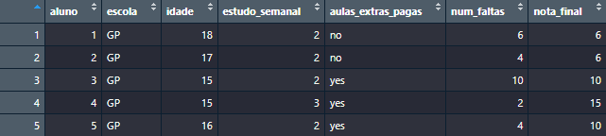
FASE 1
1.
Variáveis qualitativas: escola, horas de estudo, aulas extras
2.
Variáveis quantitativas: idade, nº de faltas, nota final.
02

Slide 4

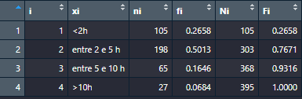

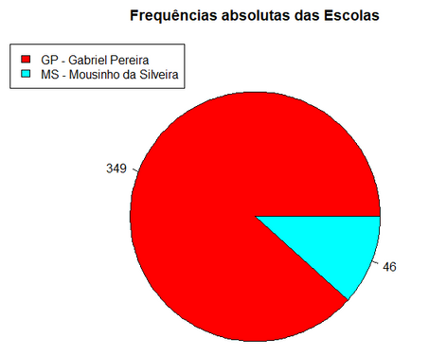
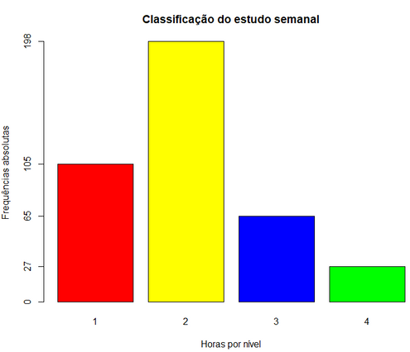
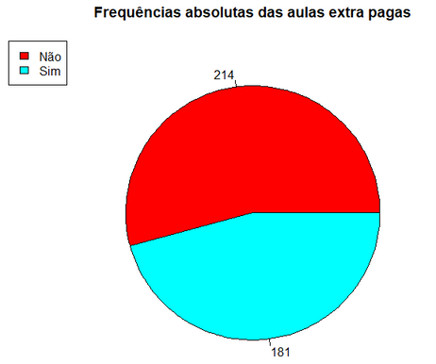
FASE 2
escola
horas de estudo
aulas extras
03

Slide 5
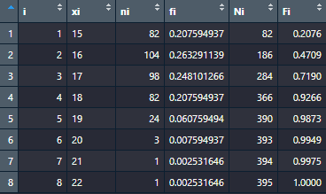
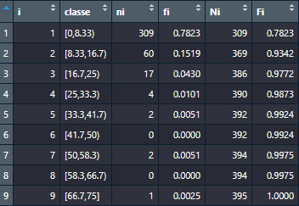
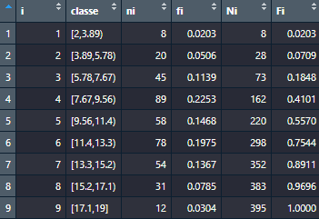
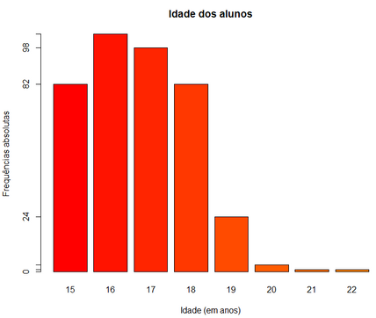
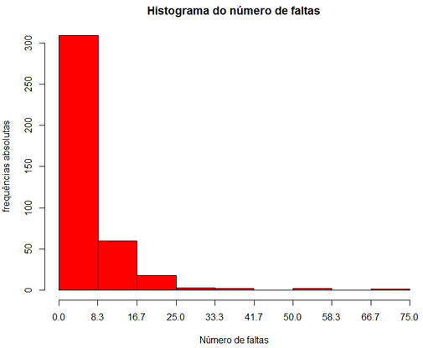
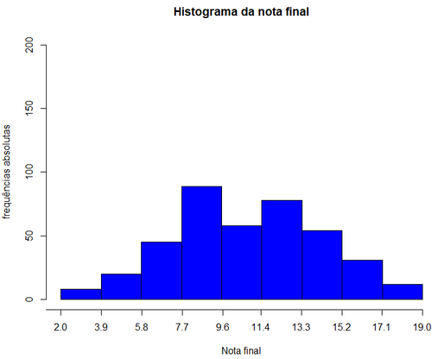
FASE 2
idade
nº de faltas
nota final
04

Slide 6
FASE 3
assimetria positiva (0.4627348)
assimetria super positiva (3.643741)
quase simétrica (0.05447002)
H0: idade ~ Qui-Quadrado
H1: idade ~/~ Qui-Quadrado
H0: faltas ~ Binomial negativa
H1: faltas ~/~ Binomial negativa
H0: nota ~ Normal
H1: nota ~/~ Normal
05

Slide 7
FASE 3
assimetria positiva (0.4627348)
Teste: ajustamento do Qui-Quadrado
Nível de significância: 5%
Parâmetros estimados: 1 (n)
Agrupar classes: sim (últimas 3)
Estatística de teste: 378.13
RC = [5.991465, +♾️[ , com gl = 4-1-1
p-value = 0
Decisão: rejeita-se H0, ou seja, a idade não segue uma distribuição de Qui-Quadrado.
H0: idade ~ Qui-Quadrado
H1: idade ~/~ Qui-Quadrado
06

Slide 8
FASE 3
assimetria super positiva (3.643741)
Teste: ajustamento do Qui-Quadrado
Nível de significância: 5%
Parâmetros estimados: 2 (n,p)
Agrupar classes: sim (últimas 5)
Estatística de teste= 4.1833
RC = [5.991465, +♾️[ , com gl = 5-1-2
p-value = 0.1234834
Decisão: aceita-se H0, ou seja, o nº de faltas segue uma distribuição binomial negativa.
H0: faltas ~ Binomial negativa
H1: faltas ~/~ Binomial negativa
07

Slide 9
FASE 3
quase simétrica (0.05447002)
Teste: Lilliefors
Nível de significância: 5%
Parâmetros estimados: 0
Agrupar classes: não
Estatística de teste= 0.05995494
RC = -
p-value = 0.001670715
Decisão: rejeita-se H0, ou seja, a nota final não segue uma distribuição normal.
H0: nota ~ Normal
H1: nota ~/~ Normal
08

Slide 10
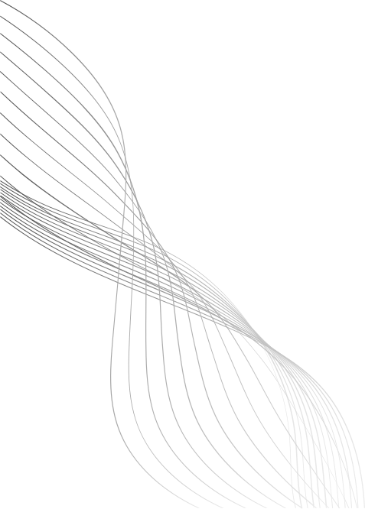

FASE 4
Teste de independência entre aulas extras pagas e horas de estudo semanais.
Teste: Qui-Quadrado
Nível de significância: 5%
Estatística de teste= 14.418
RC = [7.8147, +∞[
p-value = 0.0023
Decisão: as variáveis não são independentes, logo, os alunos terem aulas extras pagas influencia nas horas gastas para estudo por semana.
tabela de contingência:
H0: as aulas extras pagas não influenciam nas horas de estudo semanais
H1: as aulas extras pagas influenciam nas horas de estudo semanais
09

Slide 11
FASE 4
Medidas de associação
Coeficiente de contingência: 0.1876
Coeficiente V de Crámer: 0.1910
Embora o teste do Qui-Quadrado tenha indicado dependência estatisticamente significativa entre as variáveis "aulas extras pagas" e "horas de estudo semanais", as medidas de associação revelam que essa relação é fraca.
10

Slide 12
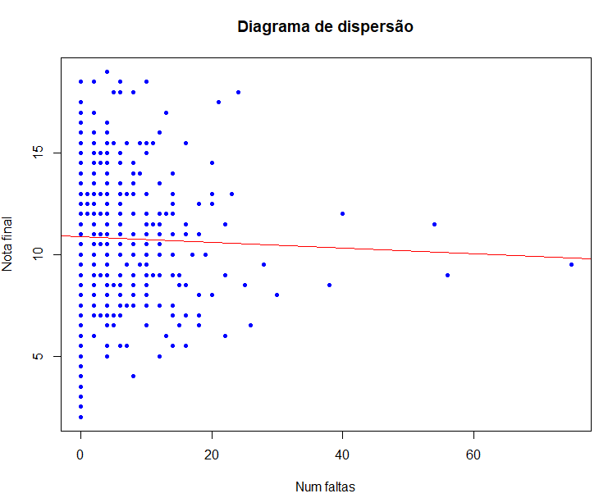
FASE 4
Objetivo: verificar se existe associação linear entre o número de faltas e a nota final dos alunos.
Reta de regressão linear: visível
Coeficiente de correlação linear de Pearson = -0.03263893
Conclusão: Pelo diagrama de Dispersão conclui-se que não existe associação linear entre o número de faltas e a nota final dos alunos, sua correlação linear é muito fraca, praticamente nula.
11

Slide 13
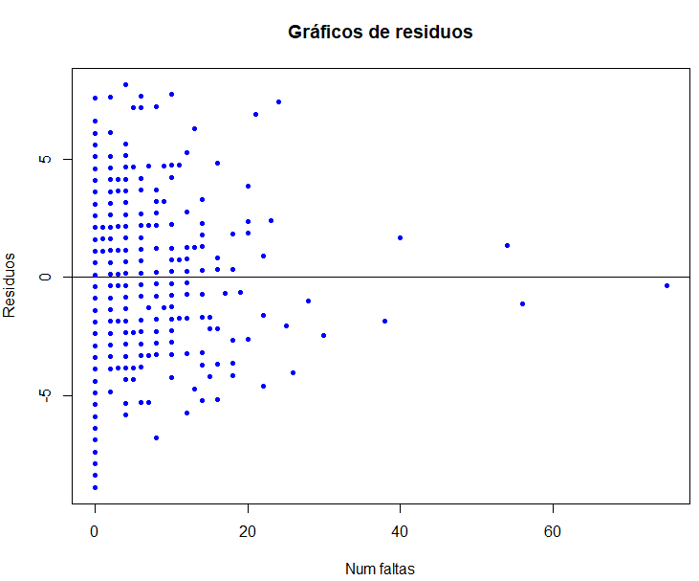
FASE 4
Objetivo: verificar se existe associação linear entre o número de faltas e a nota final dos alunos
Soma dos resíduos: -9.728329e-14
Coeficiente de correlação linear de Pearson = -0.03263893
Conclusão: Pela análise dos resíduos, conclui-se que o modelo ajustado não é bom.
12

Slide 14
FASE 4
Objetivo: nota final de um aluno que falta 10 vezes e quando falta 70.
y1 <- a - b*10 = 11.02969
y2 <- a - b*70 = 11.86349
Conclusão: Como não há correlação, não há possibilidade de fazer previsões da nota final com base no número de faltas.
Outliers: outliers não influentes. Apesar de haver observações muito destacadas, não alteram o modelo linear ajustado.
13

